Slide 1

9.7 后缀树和后缀数组

Slide 2

后缀树和后缀数组
后缀树和后缀数组：比较难。
但是能解决大部分字符串问题：查找子串、最长重复子串、最长公共子串等等。
本PPT的精华

Slide 3
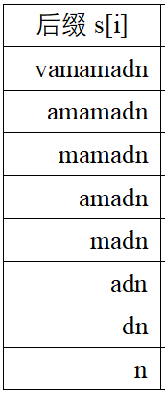
后缀
后缀(suffix)：一个字符串，它的一个后缀是指从某个位置开始到末尾的一个子串。
例：字符串 ”vamamadn”，它的后缀有8个：
s[0]=”vamamadn” s[1]=”amamadn”
s[2]=”mamadn”
……

Slide 4
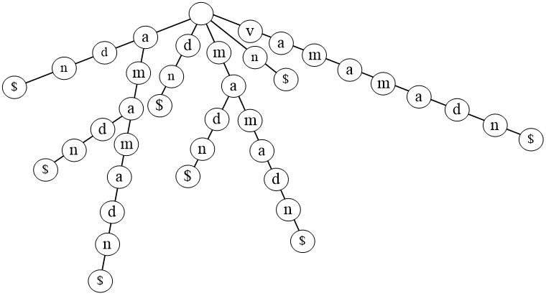
后缀树
后缀树(suffix tree)：把所有的后缀子串，用字典树的方法建立的一棵树。（特殊符号$表示末尾）

Slide 5
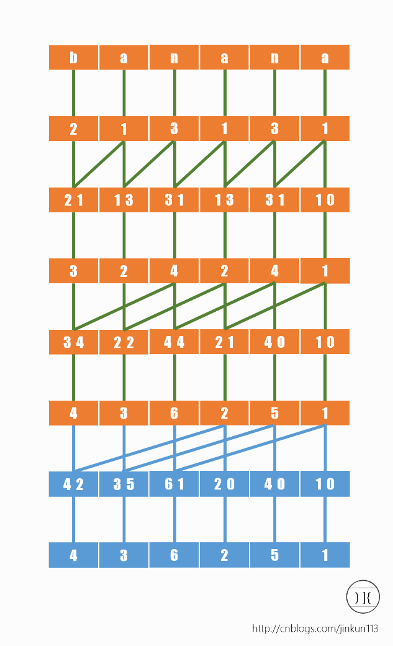
后缀树和后缀数组
后缀树：构造和编程不太方便
后缀数组：用起来更简单

Slide 6
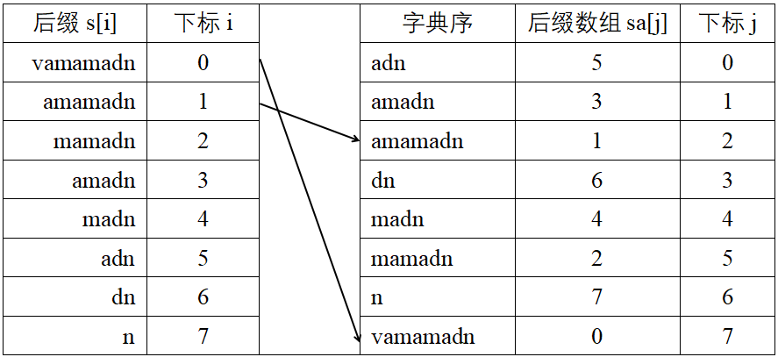
后缀数组
后缀数组：按字典序对应的后缀下标。
int sa[] = {5, 3, 1, 6, 4, 2, 7, 0}

Slide 7
int sa[] = {5, 3, 1, 6, 4, 2, 7, 0}
后缀数组的数字顺序，就是后缀子串的字典顺序，记录了子串的有序排列。
例：sa[0]=5，意思是：排名0的子串，是原字符串中从第5个位置开始的后缀子串，即“adn”。

Slide 8
后缀数组应用举例
查找子串（单模匹配）：在母串s中查找子串t。
方法：在后缀数组sa[]上做二分搜索。
复杂度：O(mlogn)，m是子串长度，n是母串长度
例：找子串”ad”

Slide 9
关键问题：如何求后缀数组
后缀数组实际是对后缀的排序
快速排序？
所有元素的比较次数是O(nlogn)，在应用到字符串排序时，每2个字符串还有O(n)的比较。
总复杂度是O(n²logn)
不够好。

Slide 10
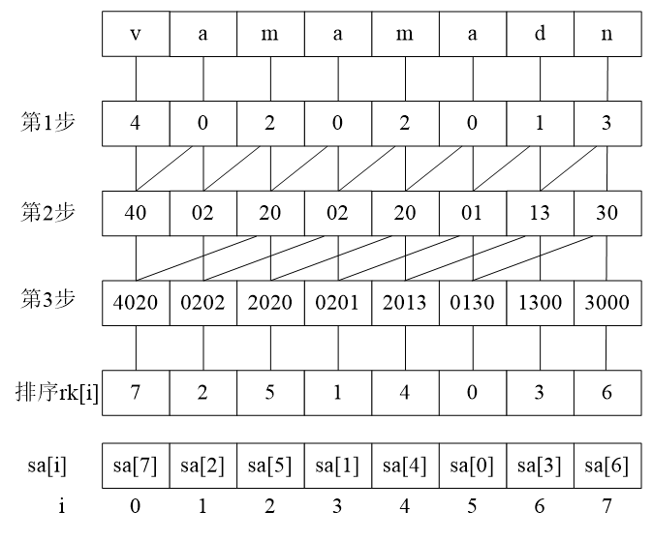
经典算法：倍增法后缀排序
第1步：用数字代表字母
例如a最小，记为0；v最大，记为4。这个转换对后缀子串的排序没有影响。
这一步操作，实际上是对所有的后缀子串的最高位进行排序

Slide 11
第2步：连续2个数字的组合，相当于连续2个字符。
例如：40代表”va”；02代表”am”等。最后一个3没有后续，在尾部加上0，组成30。这并不影响字符的比较，因为字符是从头到尾比较大小的。
这一步操作，是取后缀子串的最高2位，数字的大小代表子串的最高2位的大小。

Slide 12
第3步：连续4个数字的组合，相当于连续4个字符。
例如4020代表”vama”；0202代表”amam”等。最后的30没有后续，加上00，组成3000。
这一步操作，是用数字代表后缀子串的高4位。

Slide 13
3步操作后，产生的4个数字都不一样，能区分大小了。
结束，并进行排序，得到rk[] = {7, 2, 5, 1, 4, 0, 3, 6}。rk是rank的缩写，表示“名次数组”。rk[]是字符串”vamamadn”的8个后缀子串的排序。
用rk[]求后缀数组sa[]={ 5, 3, 1, 6, 4, 2, 7, 0}

Slide 14
一个问题
但是，字符串可能很长，例如包含1万个字符，那么在最后一步，产生的每个数字都有10000位，是个天文数字，根本无法存储和排序。
解决方案：在每一步操作后，就对组合数字进行排序，用序号产生一个新数字；然后用新数字再进行下一步操作。

Slide 15
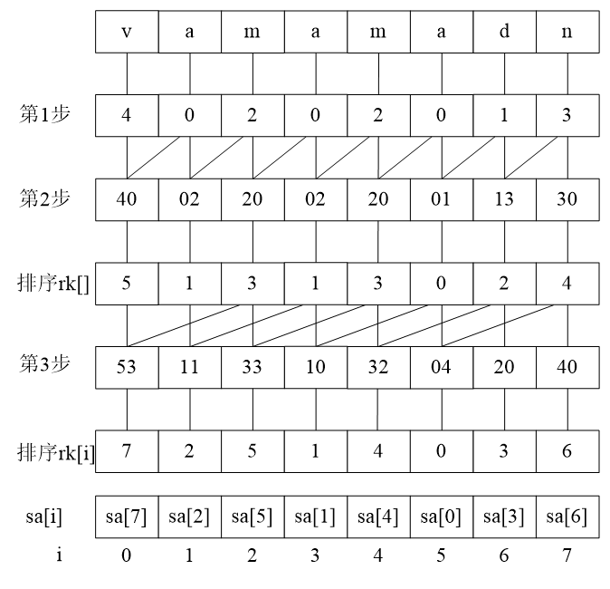
改进
每一步排序后产生的新数字，实际上仍然是对后缀子串的高位的排序。
最后的结果和前图一样

Slide 16
产生的新数字有多大？
假设字符串长度n = 1万，即每一步处理1万个数，那么产生的新数字是对这1万个数的排序结果，最大就是10000。
每一步的排序，只是对1万个大小在1~10000之间的数字进行排序。

Slide 17
复杂度
每一步都递增2倍，所以总步骤一共只有log(n)次。
在每一步中，排序得到rk[]。
见后面的讨论：
方法1：用sort排序。
方法2：用基数排序。

Slide 18
核心数据：rk[]和sa[]
sa[]：后缀数组suffix array。保存0 ~ n-1的全排列，含义是，把所有后缀按字典序排序后，后缀在原串中的位置。
性质：suffix(sa[i]) < suffix(sa[i+1])。
sa[]记录“位置”：
“排第i的是谁？”
“排第i的后缀子串在原串的sa[i]这个位置。”

Slide 19
rk[]：名次数组rank array。最后得到的rk[]也是0 ~ n-1的全排列，保存suffix(i)在所有后缀中按字典序排序的“名次”。
rk[]记录“排名”：
“第i个后缀子串排第几？”
“原串从头数第i个后缀子串，排名是rk[i]。”

Slide 20
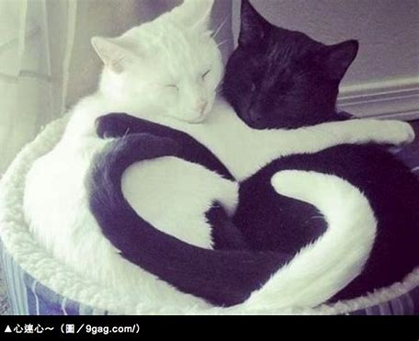
rk[]和sa[] 互为逆运算
（1）用rk[]推导sa[]：
for(int i=0; i<n; i++)
sa[rk[i]] = i;
（2）用sa[]推导rk[]：
for(int i=0; i<n; i++)
rk[sa[i]] = i;

Slide 21
排序求rk[]
方法1：用sort排序。
方法2：用基数排序。
在 “最长公共子串”问题hdu 1403中，分别提交用sort()和基数排序两种方案的倍增法程序，执行时间分别是1000ms和80ms。

Slide 22
基数排序
思路：先比较低位再比较高位
例如排序{47, 23, 19, 17, 31}：
第1步：先按个位大小排序，得到{31, 23, 47, 17, 19}；
第2步：再按十位大小排序，得到{17, 19, 23, 31, 47}，结束，得到有序排列。
格子 | 0 | 1 | 2 | 3 | 4 | 5 | 6 | 7 | 8 | 9
第1步 |  | 31 |  | 23 |  |  |  | 47 17 |  | 19
第2步 |  | 17 19 | 23 | 31 | 47

Slide 23
借用“哈希”的思路
上述操作并不是用比较的方法得到的，而是用“哈希”的思路：直接把数字放到对应的“格子”里，第1步按个位放，第2步按十位放。
格子 | 0 | 1 | 2 | 3 | 4 | 5 | 6 | 7 | 8 | 9
第1步 |  | 31 |  | 23 |  |  |  | 47 17 |  | 19
第2步 |  | 17 19 | 23 | 31 | 47

Slide 24
基数排序和快速排序 对比
基数排序的复杂度：n个数，每个数有d位，每一位有k种可能。复杂度是O(d*(n+k))，存储空间是O(n+k)。
对长度10000的字符串进行一次排序，n=10000，d ≤ 5，k=10，复杂度d*(n+k)) ≤ 10000*5。而一次快排的复杂度nlogn ≈ 10000*13。
基数排序在d比较小的情况下，即所有的数字差不多大时，是更好的方法。
如果d比较大，基数排序并不比快速排序更好。

Slide 25
高度数组height[]
使用后缀数组解决的题目，很多都依赖height[]数组完成。
定义height[i]：排名相邻的两个后缀的最长公共前缀长度。
例：“vamamadn”中，
sa[1]表示"amadn"，
sa[2]表示"amamadn"，
那么height[2]=3，表示sa[1]和sa[2]这2个后缀的前3个字符相同。

Slide 26
求height[]数组
暴力法：比较所有相邻的前缀，复杂度是O(n²)。
一个复杂度为O(n)的代码，利用sa和rk：
void getheight(int n){ //n是字符串长度。
int i, j, k=0;
for(i=0 ;i<n; i++)
rk[sa[i]]=i; //用sa[]推导rk[]
for(i=0; i<n; i++) {
if(k) k--;
int j = sa[rk[i]-1];
while(s[i+k]==s[j+k]) k++;
height[rk[i]] = k;
}
}

Slide 27
后缀数组的应用
（1）在字符串S中查找子串T。见前面说明。
（2）在字符串S中找最长重复子串。
先求height[]数组，其中的最大值height[i]，就是最长重复子串的长度。

Slide 28
3）找字符串S1和S2的最长公共子串。
子串是串的一个连续部分，比如字符串”abcf”和” bcef”的最长公共子串为” bc” 。
数据规模小：用动态规划求解。设S1、S2的长度分别是m、n，复杂度是O(mn)。
数据规模大：m, n > 10000，用后缀数组。
方法：合并S1和S2，得到一个大串S，就变成了最长重复子串问题。合并时，在S1和S2之间插入一个未出现过的特殊字符，例如’$’，进行分隔，避免合并产生更长的子串。

